Slide 1


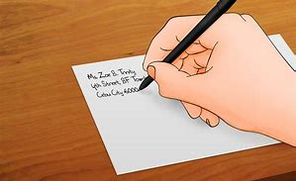


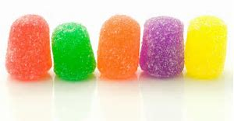
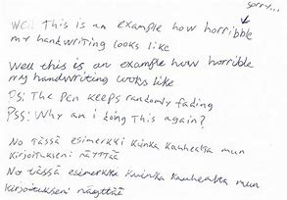
Pieni kirjoituskurssi

Slide 2
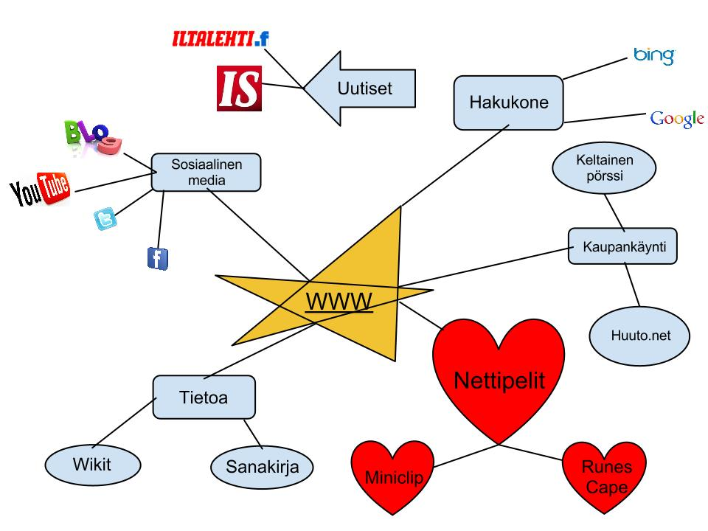
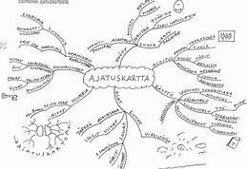
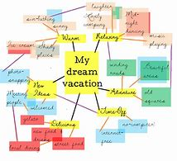
Ennen kuin aloitat:
Ennen kuin alat kirjoittaa ainetta, on hyvä hahmotella tekstin rakennetta erilliselle paperille esim. luetelmaviivoin tai ideakartan avulla.

Slide 3
ALOITTAMINEN JA LOPETTAMINEN
MITEN LUKIJAN saa kiinnostumaan tekstistä? Onko hyvä mennä aloituksessa suoraan asiaan vai kirjoittaa yksityiskohdasta, joka johdattelee aiheeseen?
Oli aihe mikä tahansa, teksti tarvitsee aloituksen. Aloituksen pitää saada lukija tarttumaan tekstiin, kiinnostumaan asiasta ja lukemaan teksti kokonaan.
Joskus tekstilaji ohjaa sitä, millainen aloituksen tulee olla. Kirje aloitetaan yleensä puhuttelulla: ”Arvoisa vastaanottaja!” tai ”Hei, äiti!”. Vanhat sadut alkavat usein tutuilla sanoilla ”Olipa kerran”.
Yleensä kirjoittaja saa kuitenkin varsin vapaasti päättää, millaisen aloituskappaleen tekstiinsä kirjoittaa.

Slide 4
ALOITUSTAPOJA
MÄÄRITELMÄ: Peppi Pitkätossu on yksi suosituimmista lastenkirjojen päähenkilöistä kautta aikojen.
KYSYMYS: Jokainen muistaa Peppi Pitkätossun, mutta mikä on hänen hevosensa nimi?
VÄITE: Suomesta tuskin löytyy lasta, joka ei tiedä, kuka on Peppi Pitkätossu.
KUVAUS: Hiukan ränsistyneen huvilan kuistilla seisoo täplikäs hevonen ja villiintyneen puutarhan keskellä päärynäpuussa istuu tyttö, jonka tulipunainen tukka on sidottu kahdelle tiukalle palmikolle.
LAINAUS: Kaikki on vinksin vonksin tai ainakin heikun keikun”, sanotaan tutussa lastenlaulussa.
ESIMERKKI: Viisivuotiaana tutkin Peppi Pitkätossu -kirjan kuvaa, jossa rosvot juoksivat katonharjaa pitkin. Olin riemuissani siitä, että lapsi – ja vieläpä tyttö – kykeni ajamaan vaaralliset rosvot pakosalle.

Slide 5
Lopetus
Aloituksen lisäksi teksti tarvitsee lopetuksen. Lopetuksen tarkoituksena on päättää teksti harkitusti. Lopetuksessa ei enää tuoda esiin uutta asiaa, vaan siinä tehdään usein jonkinlainen kooste jo käsitellyistä asioista.
Joissakin tekstilajeissa lopetus on aina samankaltainen. Sadut päättyvät sanoihin ”sen pituinen se”, ja kirjeen loppuun kuuluvat toivotukset ja lähettäjän nimi.

Slide 6
LOPETUSTAPOJA
KOOSTE JO KERROTUSTA: Peppi on anarkistinen hahmo, voimakas ja itsenäinen tyttö, joka elää ilman vanhempiaan. Hän on rehellinen ja oikeudentajuinen eikä niuhota turhasta. Hänellä on myös herkkä ja koskettava puoli. Eipä ihme, että Peppi on pysynyt suosittuna läpi vuosikymmenten.
VIITTAUS ALKUUN: Niin, ja se Pepin hevonen, sehän on tietysti nimeltään Pikku-Ukko.
VIITTAUS TULEVAAN: Peppi löytää helposti aina uusia ystäviä. Uskon, että lapset vielä sadan vuoden kuluttuakin tuntevat Pepin.
KEHOTUS TAI OHJE: Jokaisen kannattaa laittaa vanhat kirjansa kiertoon. Kun itse kasvaa ulos satukirjojen maailmasta, voi lahjoittaa kirjansa eteenpäin. Näin lahjoittaa samalla lukuiloa ja varmistaa, että hyvät tarinat eivät jää lukemattomiksi.

Slide 7
Otsikko
Ennen kuin alat kirjoittaa jostakin aiheesta:
varmista, että ymmärrät jokaisen sanan!
huomaa otsikon näkökulma, esim. otsikosta Miksi vihaan kissoja ei voi kirjoittaa ainetta, jossa kirjoittaja kertoo rakastavansa kissoja yli kaiken.
otsikon kysymys- ja huutomerkki voi olla merkitsevä, esim.
Kuusivuotiaana kouluun! / Kuusivuotiaana kouluun?
(vahvasti asian puolesta) (pohdiskelee asian eri puolia)
monitulkintaiset otsikot: rajaa aihe!
esim. Yhteiselämää

Slide 8
Jaksotus
teksti jaksotetaan eli jaetaan kappaleisiin
jaksotuksen tehtävänä on auttaa lukijaa hahmottamaan asioiden liittymistä toisiinsa
PÄÄSÄÄNTÖ: kukin kappale esittää yhden näkökulman tai asiakokonaisuuden
kappalejaon merkkinä ovat
SISENNYS (kolme ruutua) käsin kirjoitetussa ja painetussa tekstissä
tai
TYHJÄ RIVI koneella kirjoitetussa tekstissä

Slide 9
Kappaleen pituus
Yleisohjeita:
Yksi virke ei voi muodostaa kappaletta asiatekstissä. (Poikkeus: jos kappale on ERITYISEN painokas, esim. ensimmäinen tai viimeinen kappale)
Vaihtelemalla kappaleitten pituutta saat rytmikkyyttä tekstiisi.
Vältä ylipitkiä kappaleita: jos kappale alkaa venyä yli sivun mittaiseksi, se on taatusti liian pitkä!
Vältä myös liian tiheää jaksotusta, jottei tekstistä tulisi liian pirstaleinen
Viimeinen kappale on tehokkaimmillaan lyhyenä

Slide 10
Yleistä:
jos kirjoitat ns. asia-aineen, muista konkretisoida tekstiäsi esimerkein
käsiala!
tarkkaile toistoa: esim. 1. sama sana esiintyy usein lähekkäisillä riveillä → yritä keksiä jokin toinen tapa ilmaista asia
esim. 2. teksti vaikuttaa yksitoikkoiselta, koska virkkeet ovat niin samanlaisia → vaihtele virkkeitten pituutta

Slide 11
vältä poukkoilua asiasta toiseen (suunnittele kirjoituksesi rakenne etukäteen)
vältä myös kuluneita aloituksia (esim. Jo muinaiset kreikkalaiset… / Viime aikoina on keskusteltu…) ja lopetuksia (esim. Toivottavasti tämä ongelma saadaan ratkaistua. Se olikin ollut vain unta.)

Slide 12
Tarkista,
että yhdyssanat, alkukirjaimet ja välimerkit ovat kunnossa
että kirjoitelmassa on oma nimesi ja kirjoitelman otsikko
että muistanut tehdä kappalejaon ja sisennykset

